Slide 1
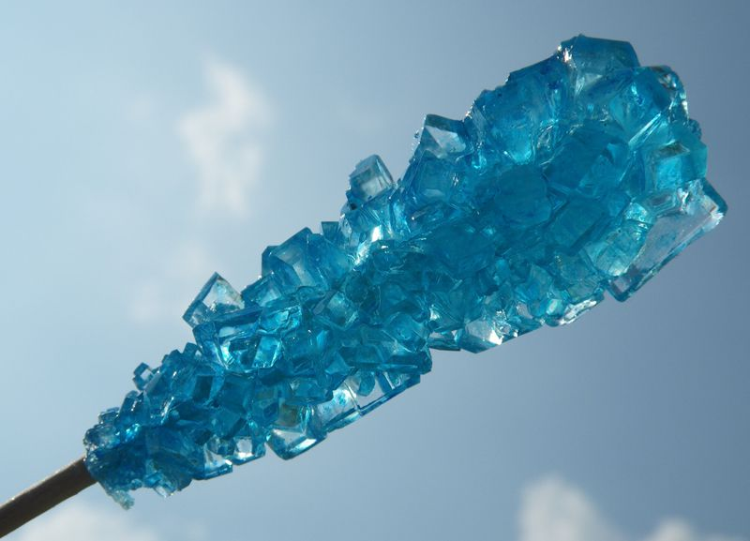
ВЫРАЩИВАНИЕ КРИСТАЛЛОВ В ДОМАШНИХ УСЛОВИЯХ
Муниципальный этап краевого конкурса исследовательских проектов школьников «Эврика»
Секция: «География»
Возрастная категория: 5-7классы
Автор:
Аверьянова Вера Константиновна,
6 класс, МБОУ СОШ № 9;
Научный руководитель:
Шипилова Алла Николаевна,
учитель географии МБОУ СОШ № 9;
Абинский район, села Светлогорского

Slide 2
Цель работы: исследовать процесс выращивания кристаллов.
Задачи:
Изучить литературу по данной теме
Выяснить где и как применяются кристаллы.
Освоить методику выращивания кристаллов.
Ознакомиться с мерами безопасности при работе.
Вырастить кристаллы разных веществ в домашних условиях.
Определить возможность применения выращенного кристалла.
Проанализировать полученные результаты.
Методы исследования:
Анализ и систематизация.
Эксперимент.
Сравнение.
Анализ полученных результатов исследования.

Slide 3
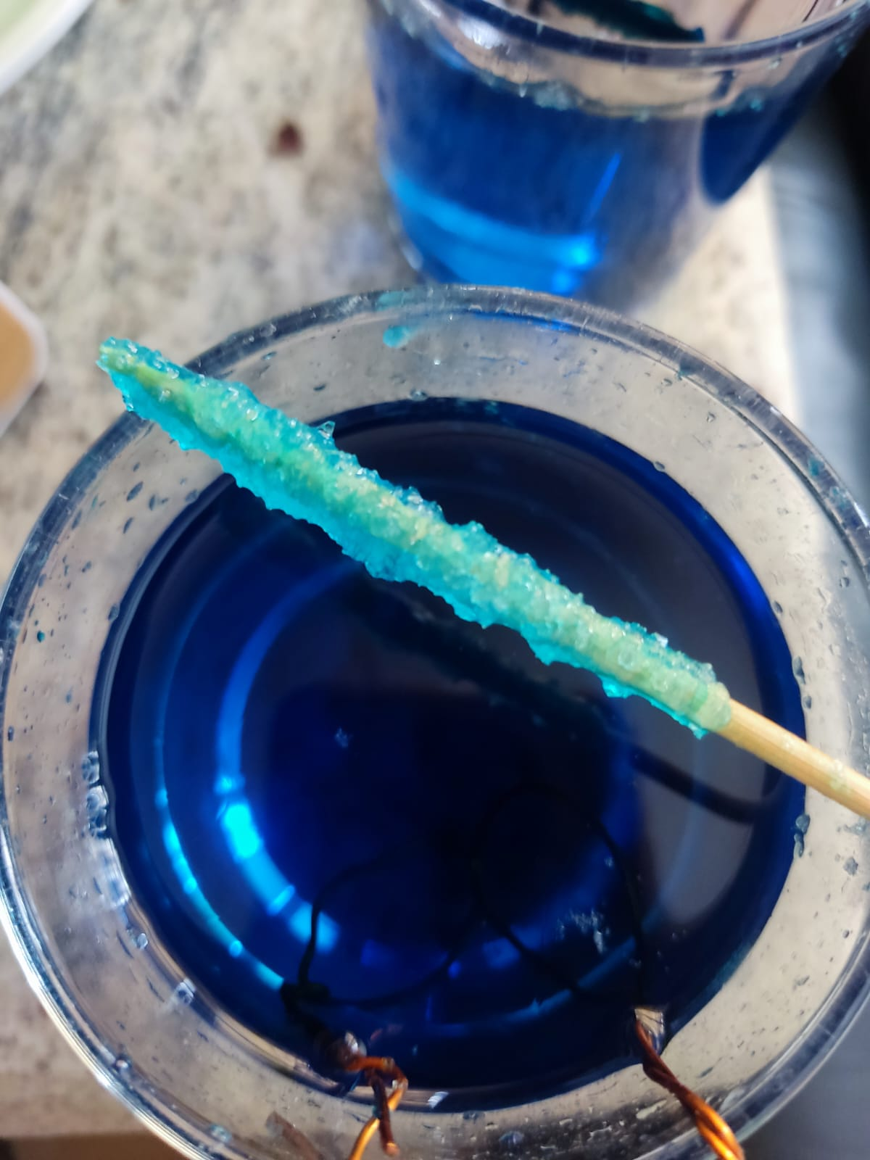
- (от греч. «krystallos», первоначально - «лёд», в дальнейшем – «горный хрусталь; кристалл») – твёрдые тела, которых частицы (атомы и молекулы) расположены регулярно, образуя трёхмерно – периодическую пространственную укладку – кристаллическую решётку. - твёрдые вещества, имеющие естественную внешнюю форму правильных симметричных многогранников, основанную на их внутренней структуре. То есть на одном из нескольких определённых регулярных расположений составляющих частиц (атомов, молекул, ионов).
Кристаллы – это …

Slide 4
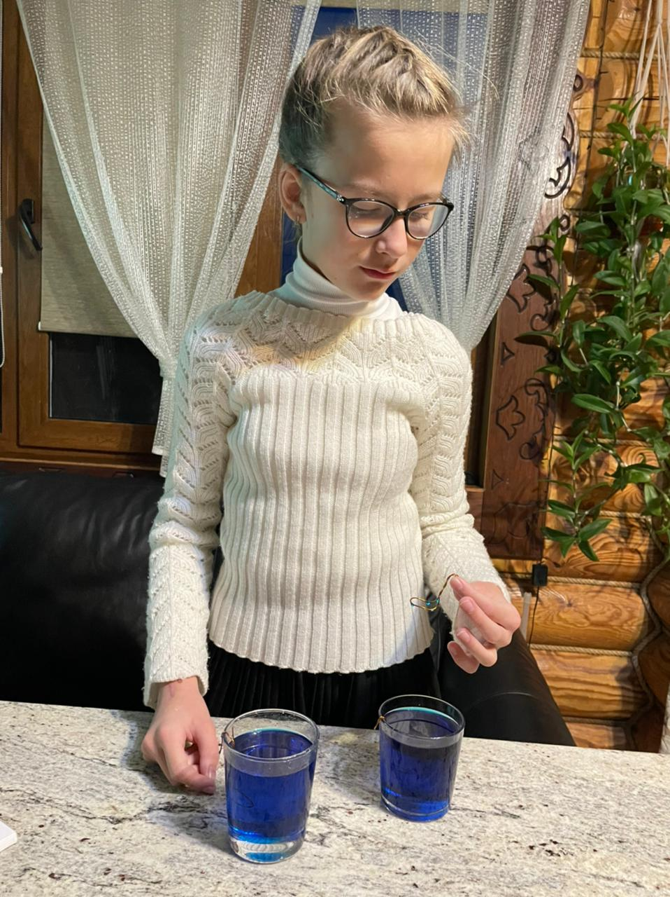
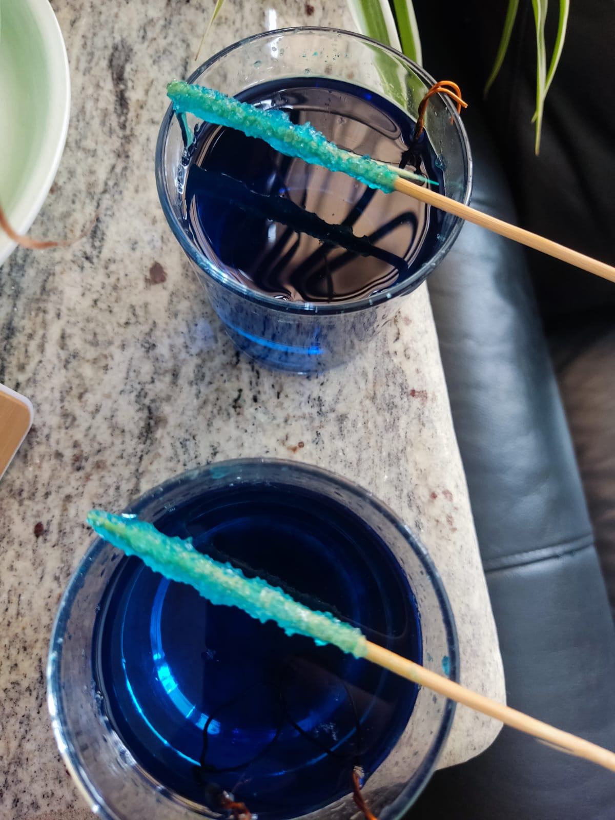
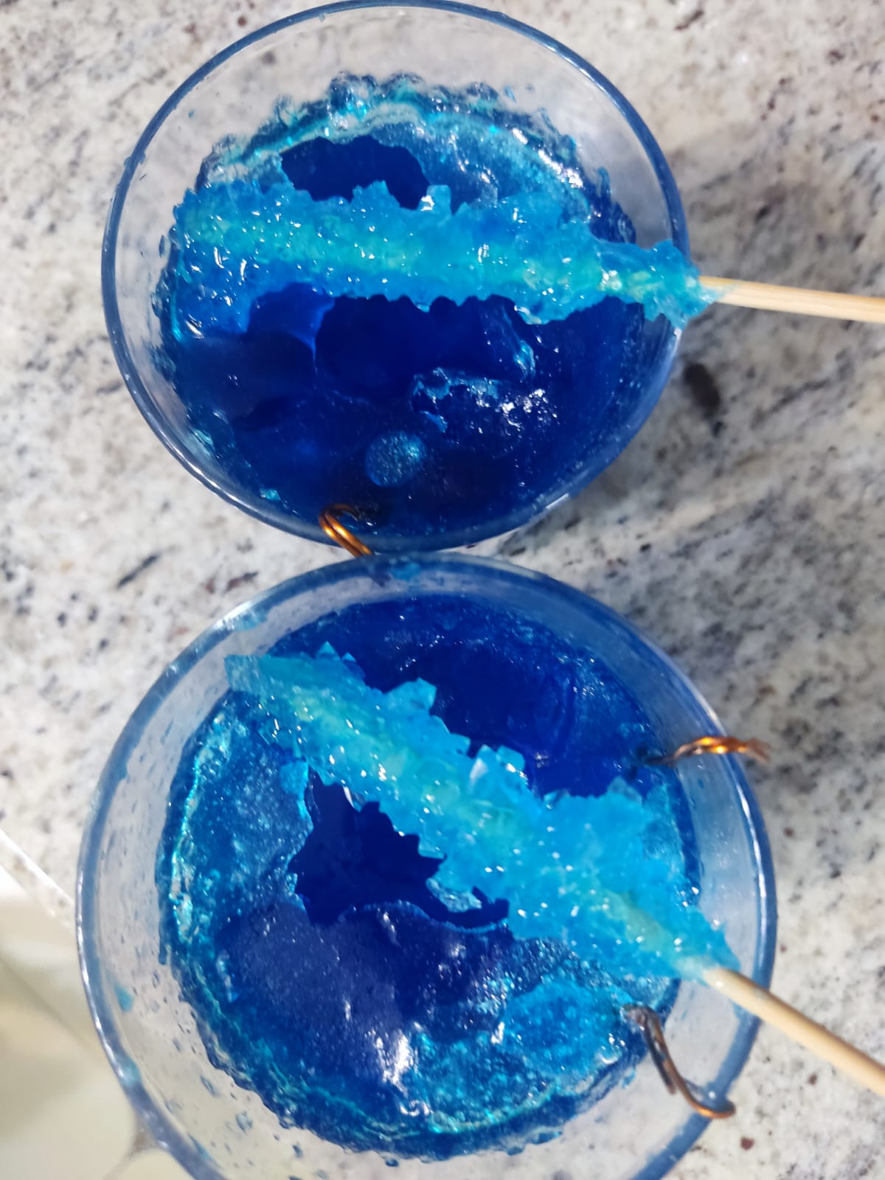
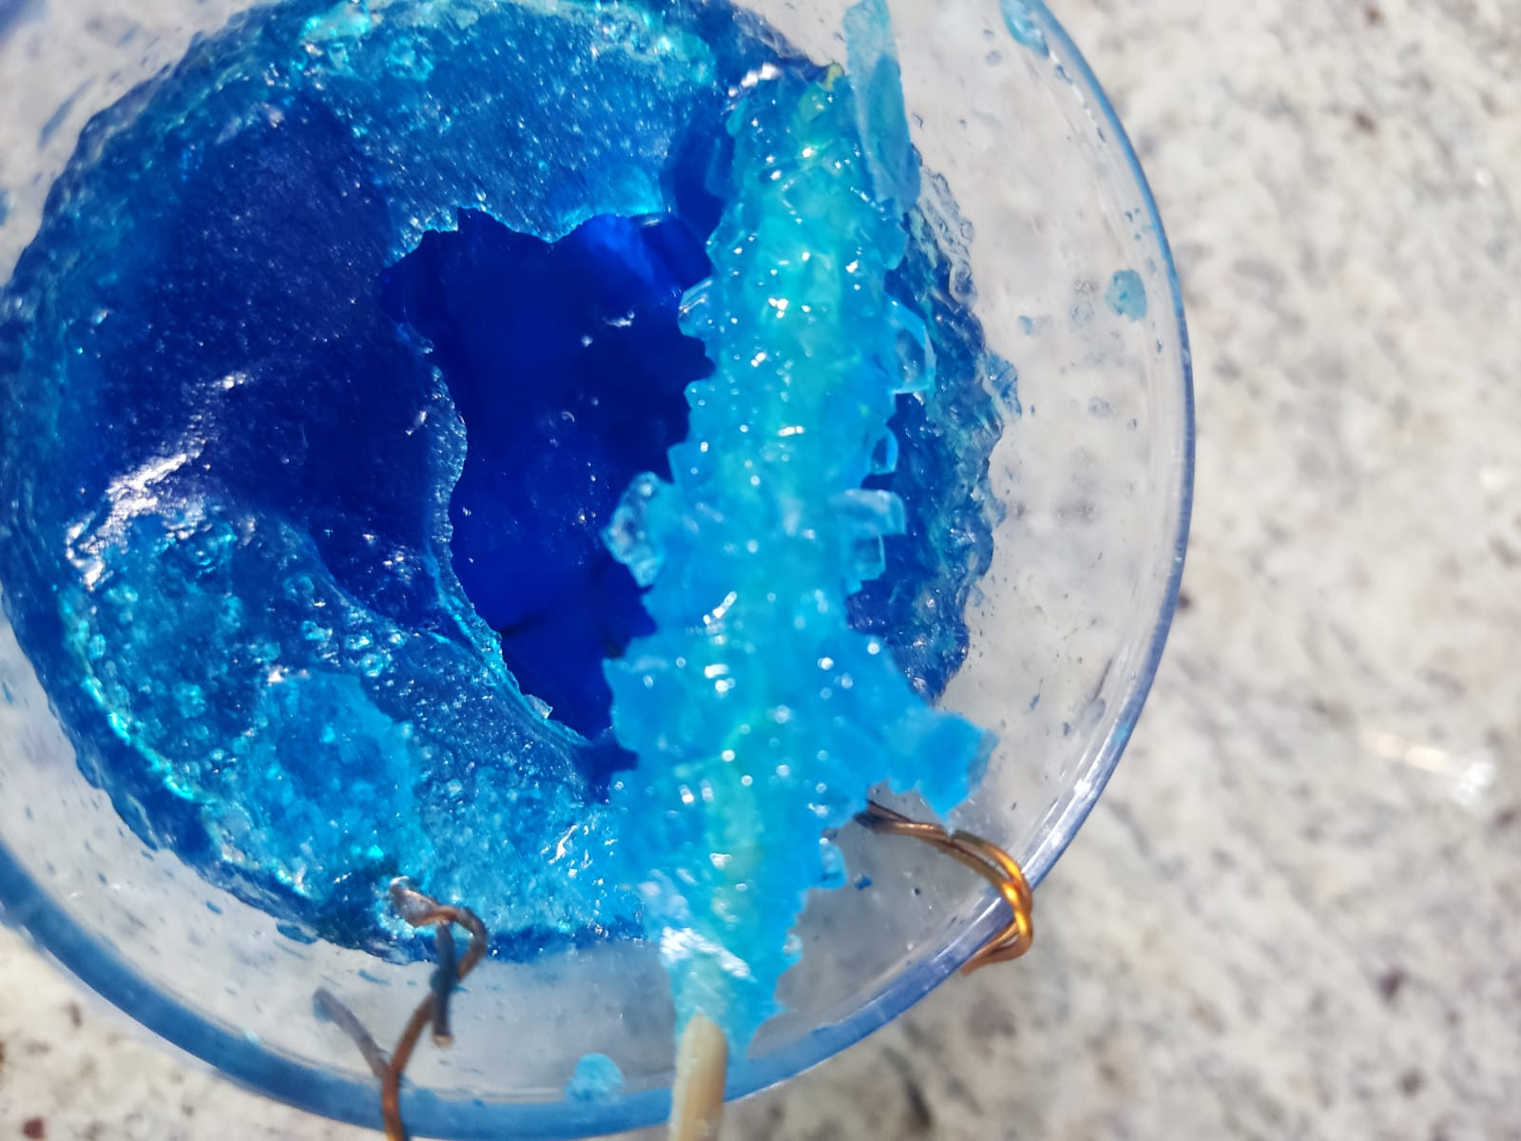
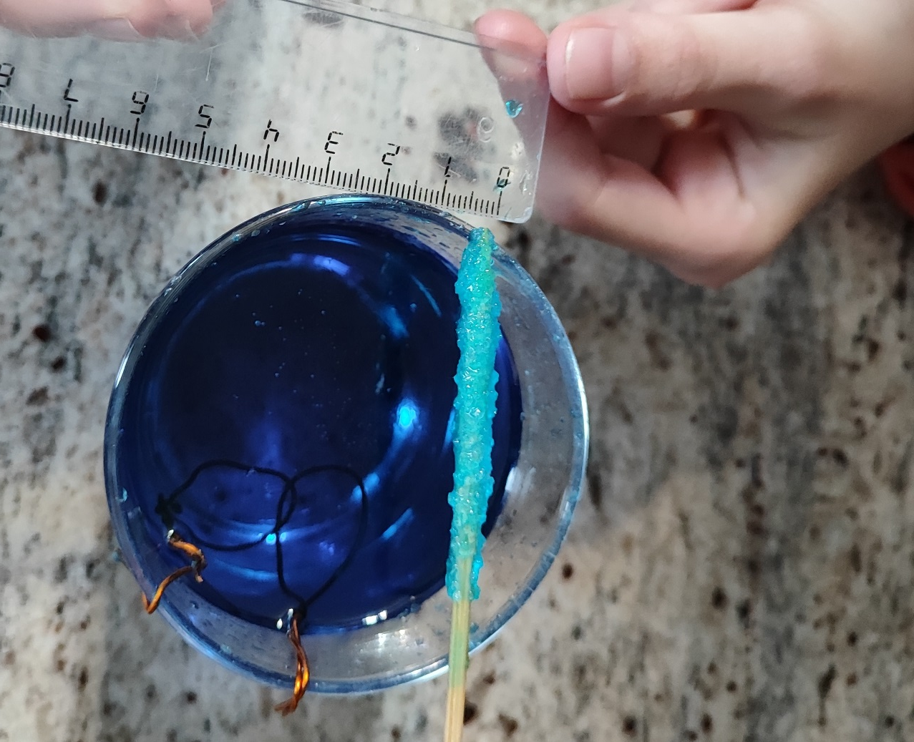
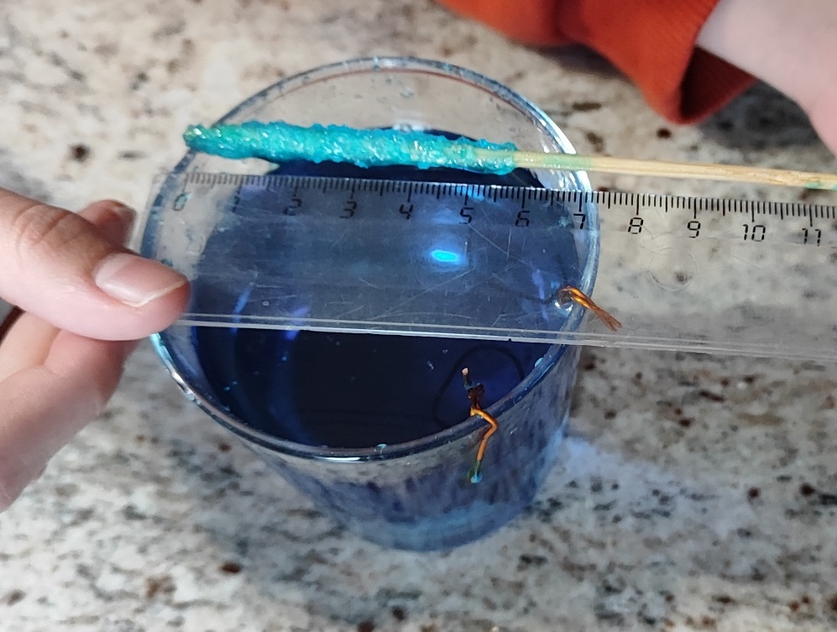
Опыт 1: Выращивание кристаллов из сахара
Вывод:
1. Сахар состоит из кристаллов.
2. При соприкосновении кристаллов сахара с водой, они растворяются.
3. По мере того как вода испаряется, сахар снова образует кристаллы.

Slide 5
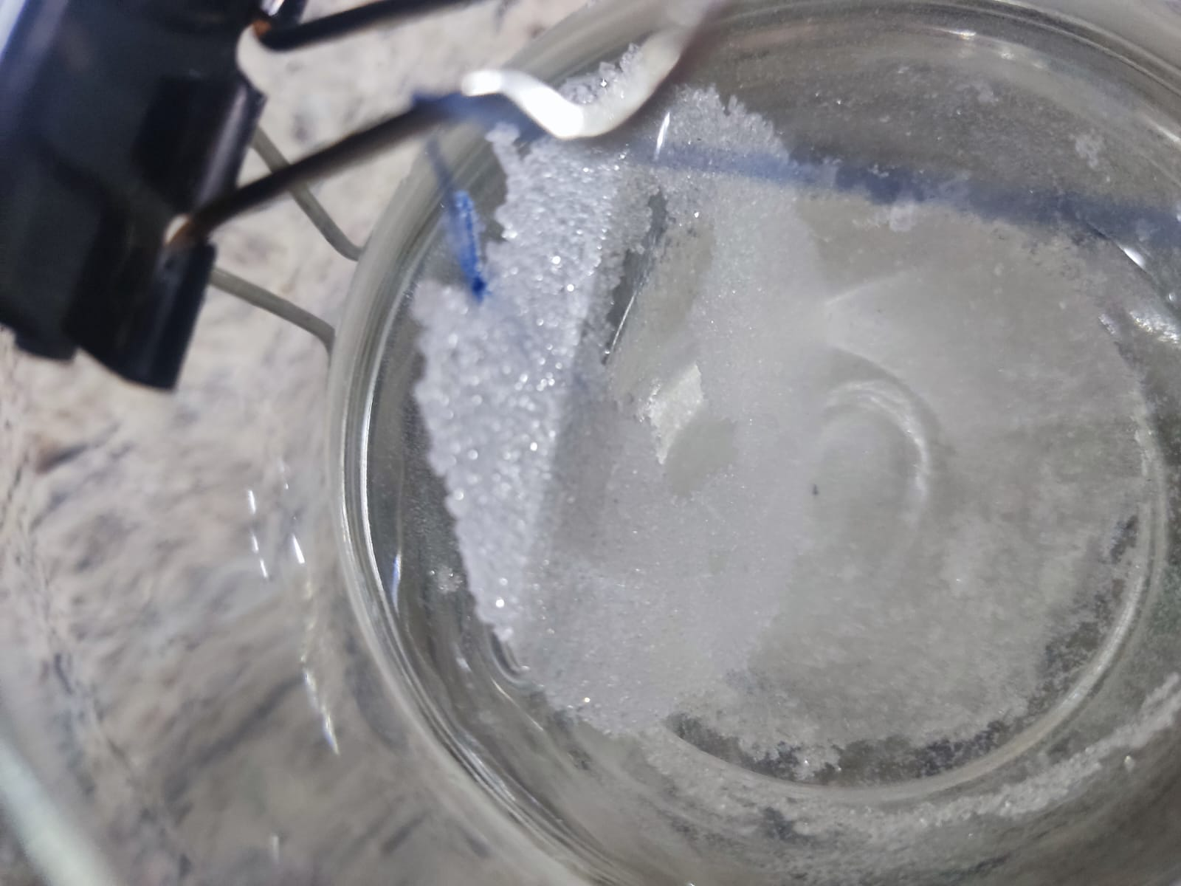
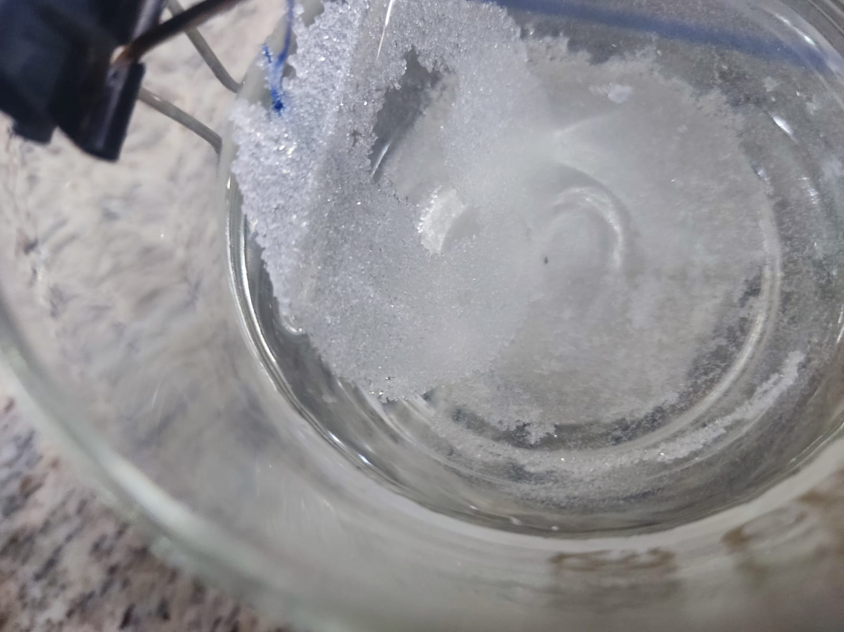
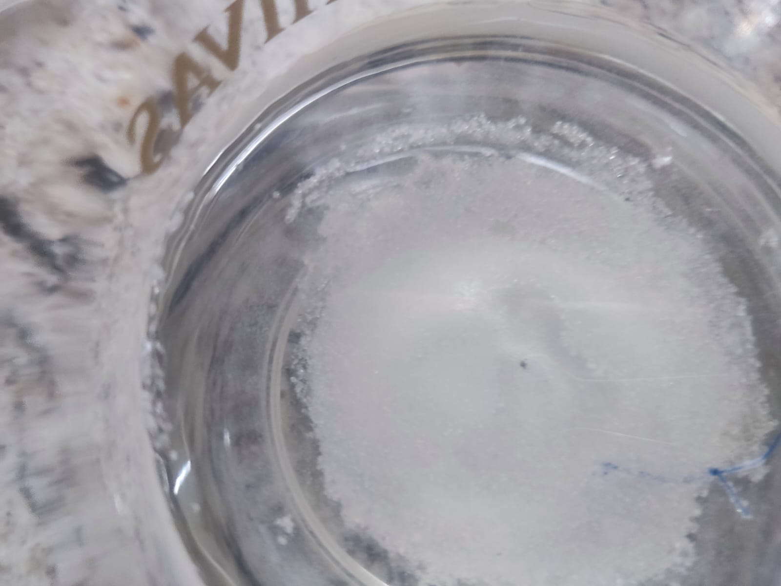
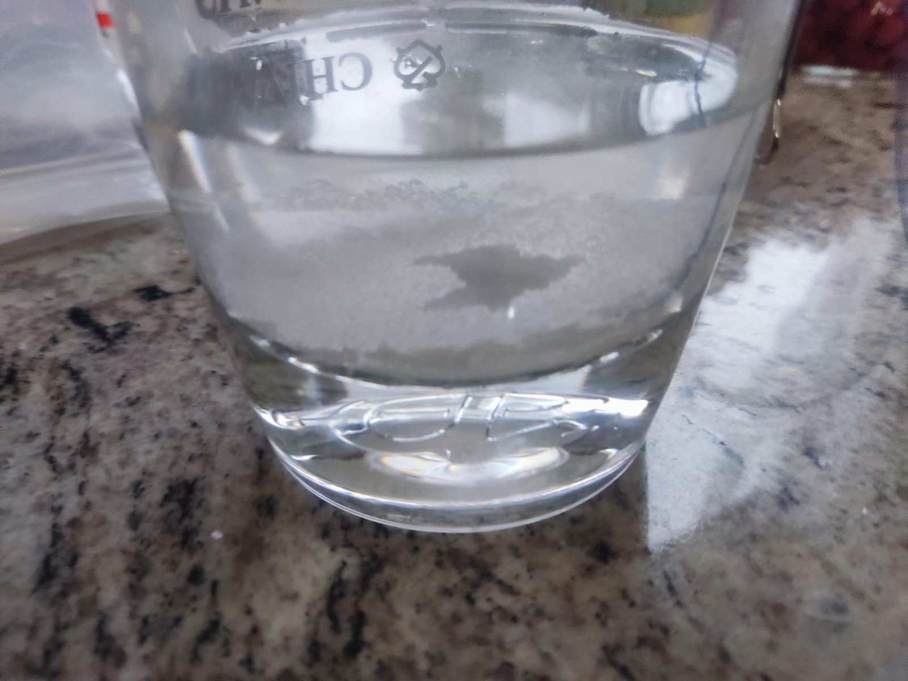
Опыт 2: Выращивание кристаллов из поваренной соли
Вывод:
1. Поваренная соль состоит из кристаллов.
2. При соприкосновении кристаллов соли с водой, они растворяются.
3. Быстрее всего кристаллы соли могут образовываться в насыщенном растворе поваренной соли.
4. По мере того как вода испаряется, соль снова образует кристаллы.
5. В домашних условиях можно вырастить кристаллы при необходимых условиях: наличие насыщенного солевого раствора и ниточки с затравкой.

Slide 6
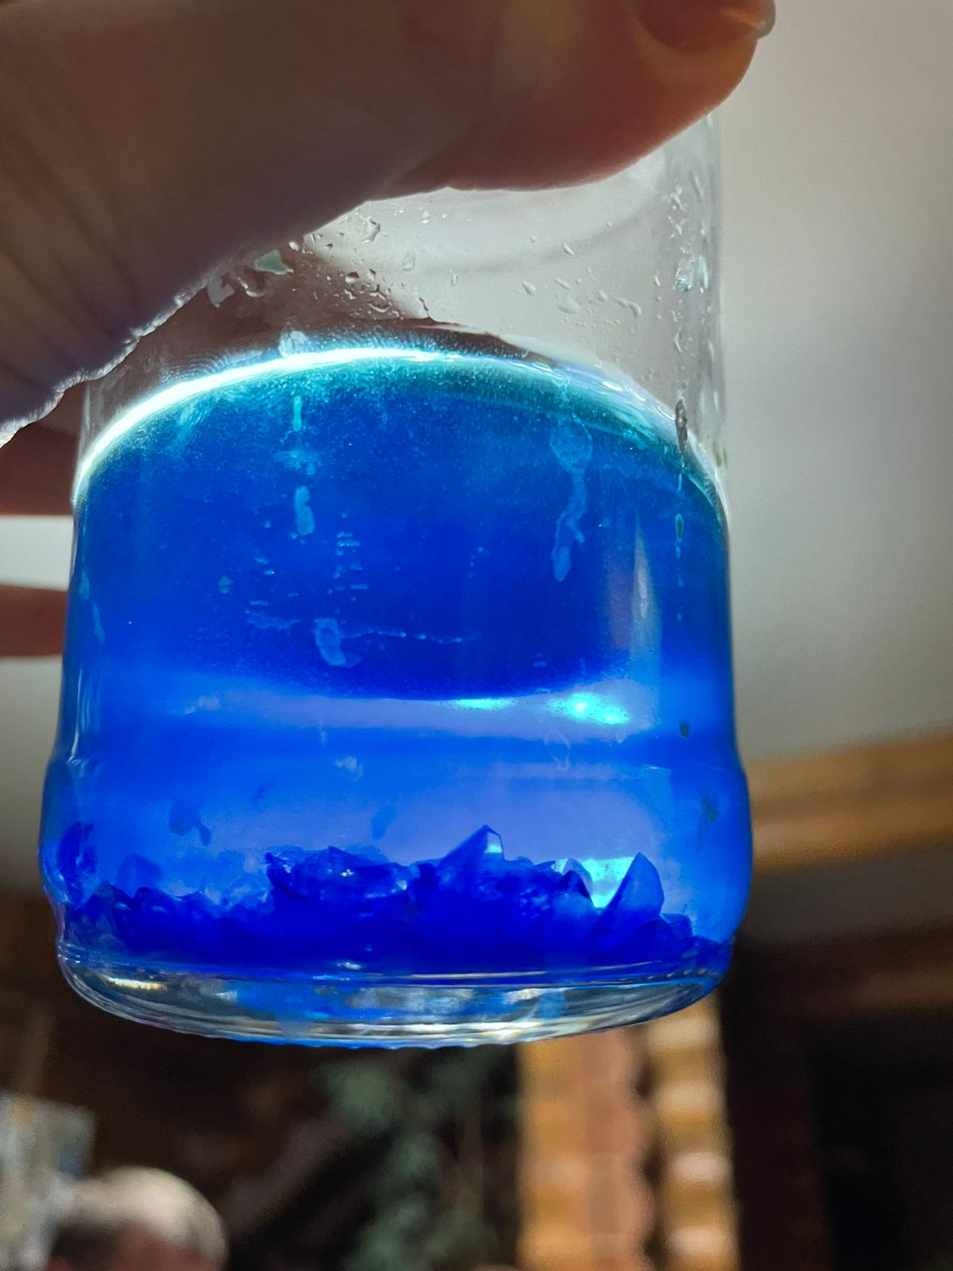
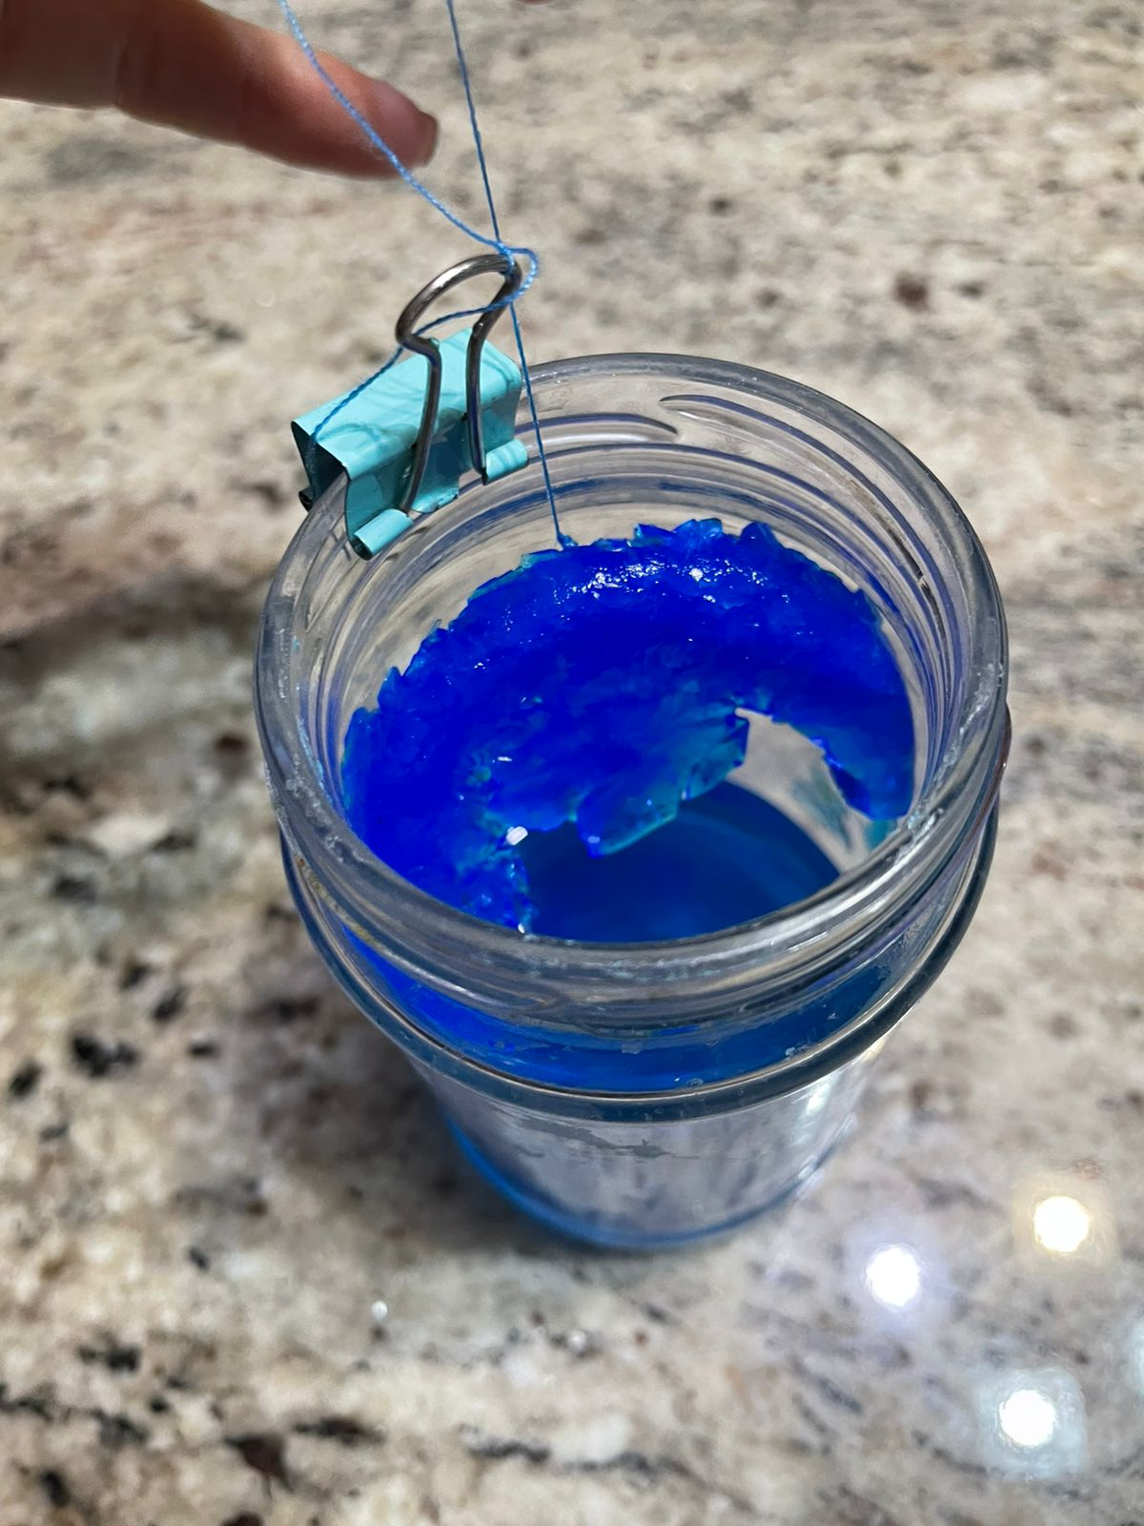
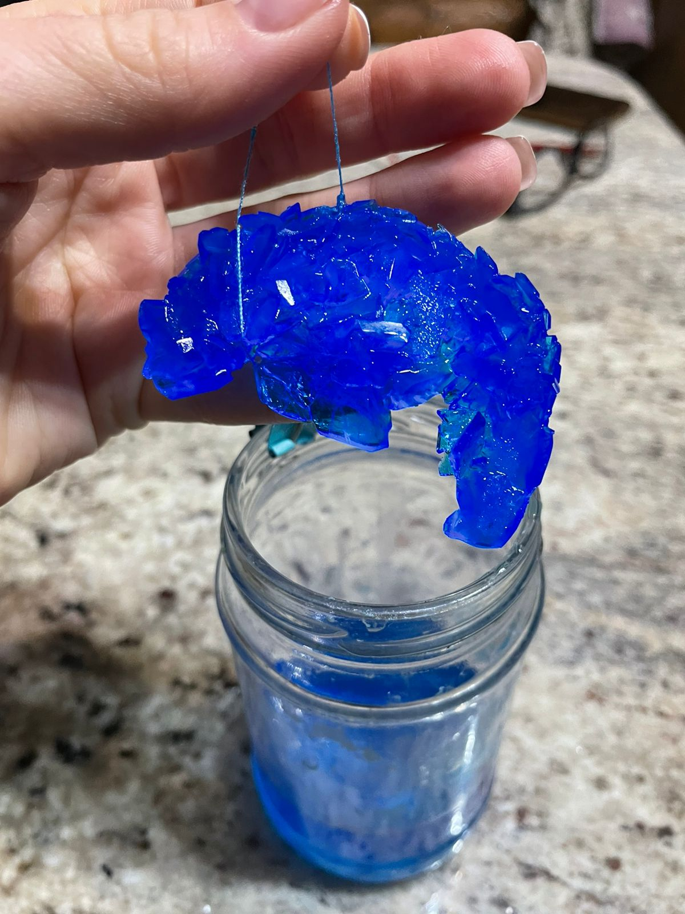
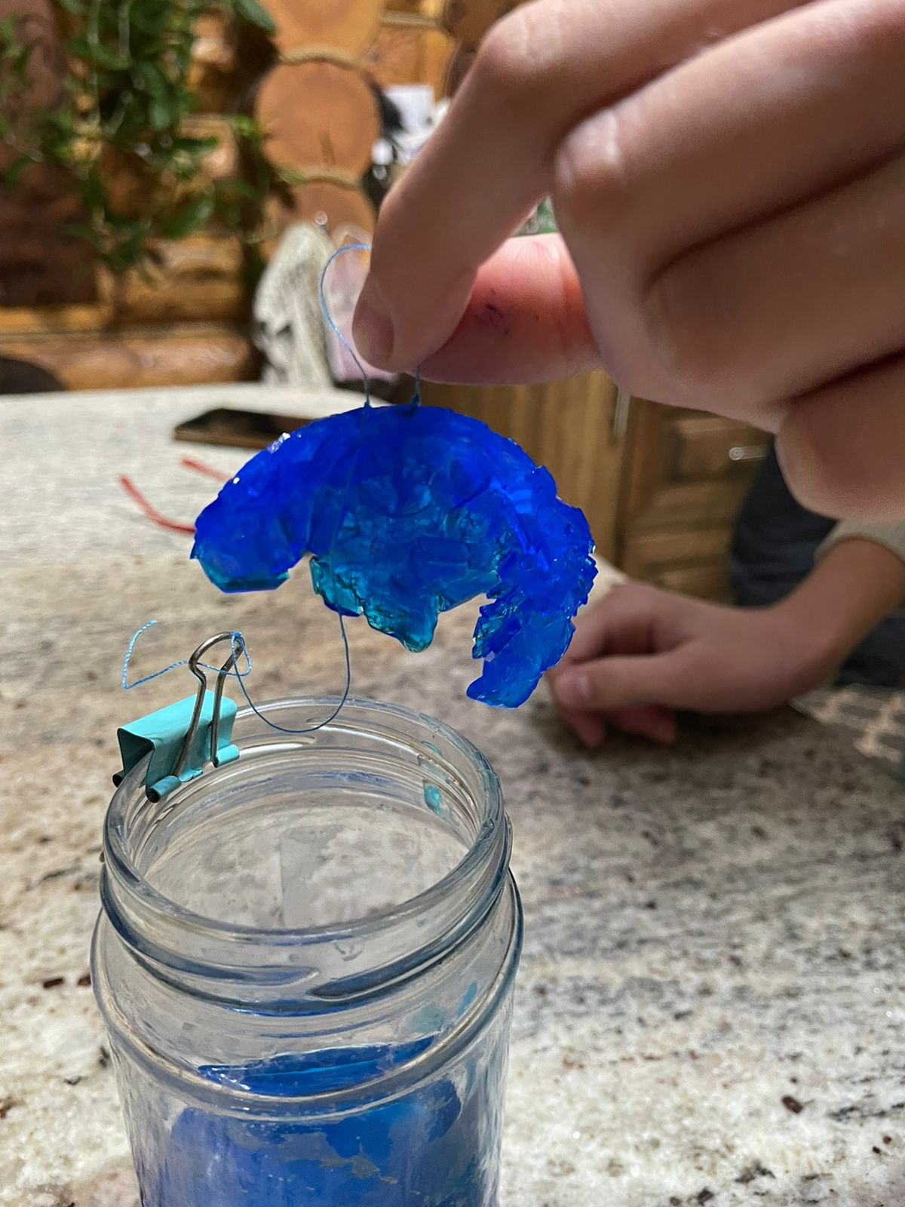
Опыт 3: Выращивание кристаллов из медного купороса
На второй день на дне банки образовались маленькие кристаллики. А через пару дней мы видим, что на «затравке» выросло много мелких синих кристаллов.

Slide 7
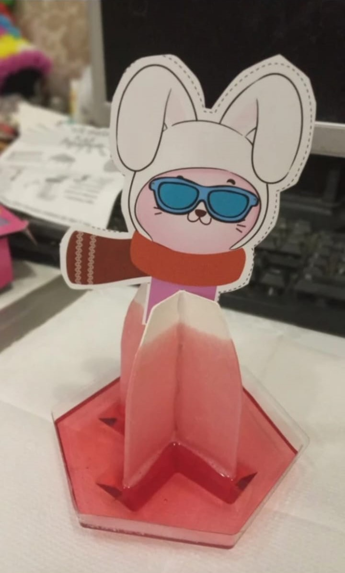
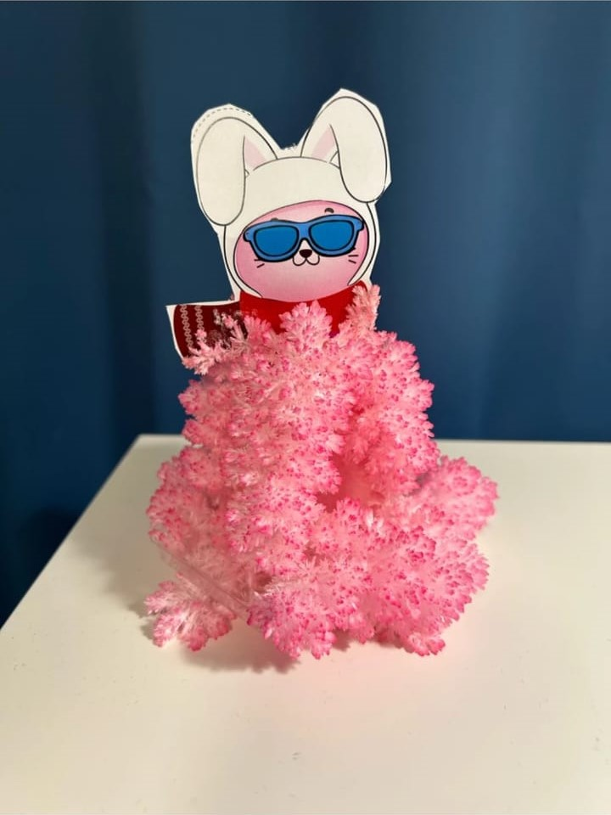
Опыт 4: Кристалл, выращенный из готового набора
Состав набора: раствор карбамида, поливиниловый спирт.
Вывод: кристалл можно использовать для декорирования предметов, имитирующих некоторые растения: мох, ёлочку, травку и т.п. но из за его хрупкости, этот декор очень недолговечен, осыпается при прикосновении к нему. Поэтому изделия из него можно назвать одноразовыми для использования.

Slide 8
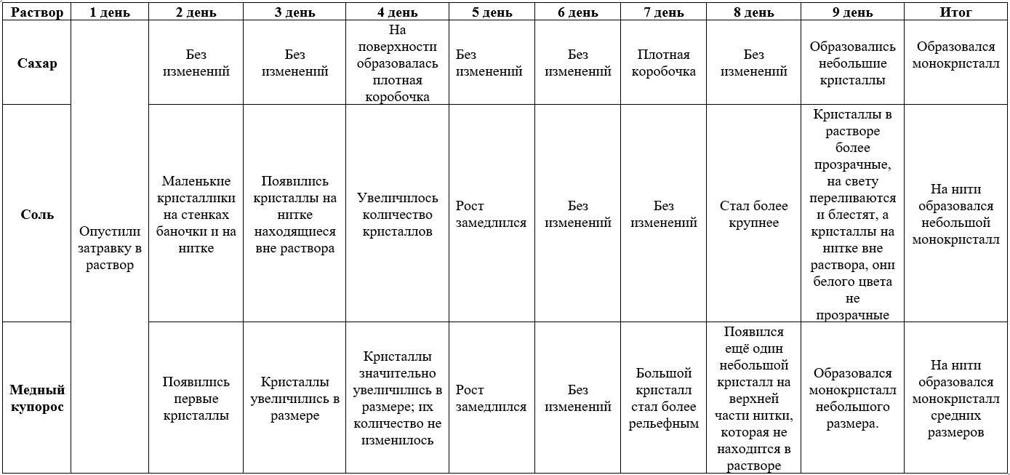
Общие сведения наблюдений

Slide 9
Вывод исследования процесса выращивания кристаллов
-при благоприятных условиях сахар, поваренная соль и медный купорос принимают форму кристаллов;
-кристаллы различных веществ имеют разную форму;
-кристаллы различных веществ имеют различные свойства (одни кристаллы окрашиваются, другие – бесцветные; одни кристаллы растут хорошо, другие плохо);
-быстрее и легче кристалл растёт тогда, когда в насыщенный раствор помещается кристалл – «затравка».

Slide 10
Спасибо за внимание!

